Slide 1
Муниципальное автономное дошкольное учреждение –детский сад комбинированного вида «Колосок»
Проект
«Где прячутся витамины?»
Авторы проекта:
Воспитатели старшей группы
№26 «Ласточка»
Компанеец И.В.
Ковальчук Н.С.
2020 год

Slide 2
Участники проекта: воспитатели, дети и родители группы.
Возраст воспитанников: 6-й год жизни.
Вид проекта: долгосрочный, информационно-исследовательский, творческий (в рамках реализации парциальной программы «Ребенок в масштабе времени»
Продолжительность: 2 месяца.

Slide 3
Актуальность
Правильное питание – залог здоровья.
Именно в дошкольном возрасте важно сформировать у детей правильное представление о здоровом питании, способствовать пониманию того, что здоровое питание должно являться неотъемлемой частью повседневной жизни.
Без преувеличения можно сказать, что правильное питание – это залог хорошего самочувствия, работоспособности, активной деятельности, отличного настроения, важнейшее и непременное условие нашего здоровья и долголетия.
В дошкольном учреждении предлагаются детям очень вкусные овощные блюда, но, к сожалению, дети не очень охотно едят блюда из овощей.
Значит, есть повод узнать об этом побольше.

Slide 4
Цель проекта: формировать у детей представление о правильном питании и здоровом образе жизни.
Задачи проекта: познакомить с понятием «витамины», их роли в жизни человека; закреплять понятие «овощи», «фрукты», «ягоды», пользе их употребления; способствовать развитию творческих способностей детей, умения работать сообща, согласовывая свои действия; воспитывать стремление к здоровому образу жизни.

Slide 5
Планируемый результат проектной
деятельности:
-Дети имеют чёткое представление о влиянии
витаминов на организм человека.
- Дети проявляют заботу о собственном здоровье и
стремятся вести здоровый образ жизни, стали лучше
кушать в детском саду и дома.
- В своей речи дети активно употребляют слова и
словосочетания: здоровый образ жизни, правильное
питание, витамины, полезные вещества.

Slide 6
Продукты реализации проекта:
1. Эстафета «Собери овощи с грядки»
2. Драматизация сценки «Спор овощей»
3. Выставка поделок «Осенние фантазии» (из овощей и фруктов»
4. Выставка книжек-малышек «Мои любимые овощи и фрукты»
5. Рисование овощей и фруктов с помощью трафаретов.
6. Лепка «Что созрело в саду и в огороде»

Slide 7
Подготовительный этап проекта:
1. Беседа с детьми «Что нам осень принесла?»
2. Рассматривание иллюстраций овощей, фруктов, ягод.
Основной этап :
1. Эстафета «Собери овощи с грядки»
2. Драматизация сценки «Спор овощей»
3. Выставка поделок «Осенние фантазии» (из овощей и фруктов»
4. Выставка книжек-малышек «Мои любимые овощи и фрукты»
5. Рисование овощей и фруктов с помощью трафаретов.
6. Лепка «Что созрело в саду и в огороде»
7. Дидактическая игра «Что где растет»
8. Экскурсия на кухню детского сада.
Заключительный этап:
Презентация наглядных пособий и выставки по теме проекта «Где прячутся витамины?»

Slide 8
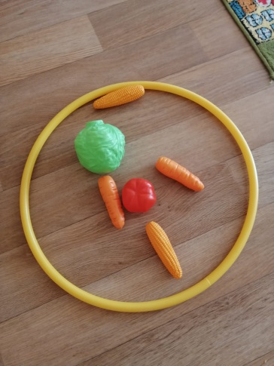
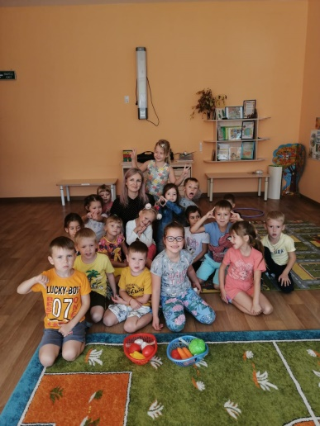
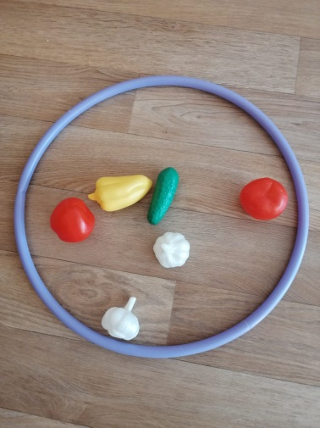
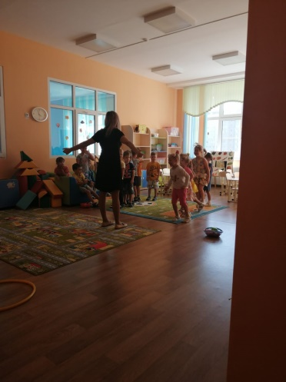
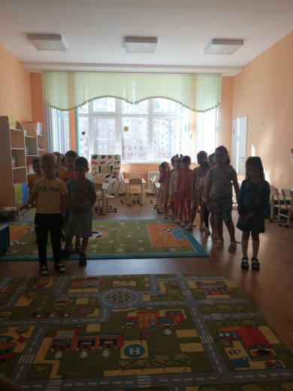
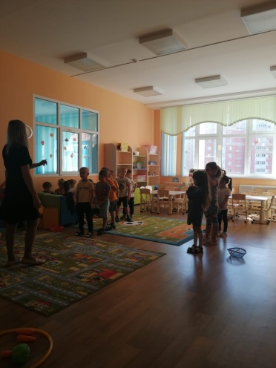
Эстафета «Собери овощи с грядки»

Slide 9
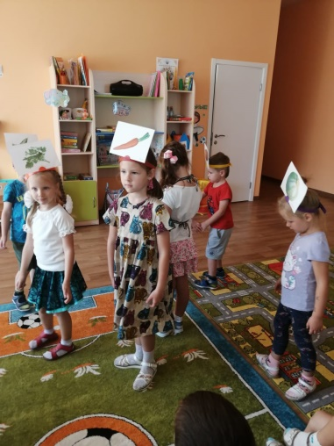
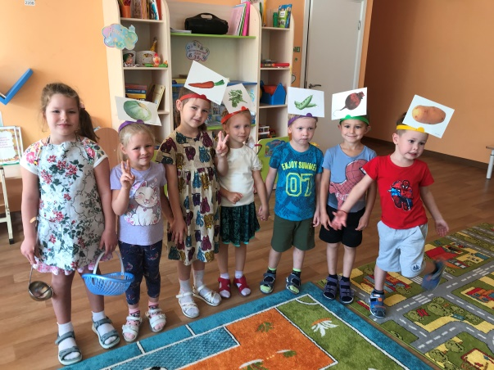
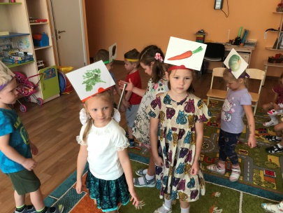
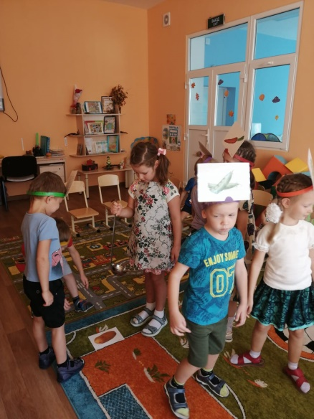
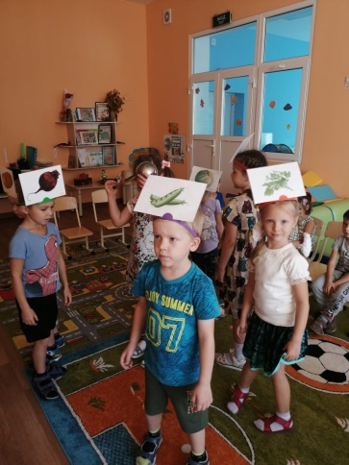
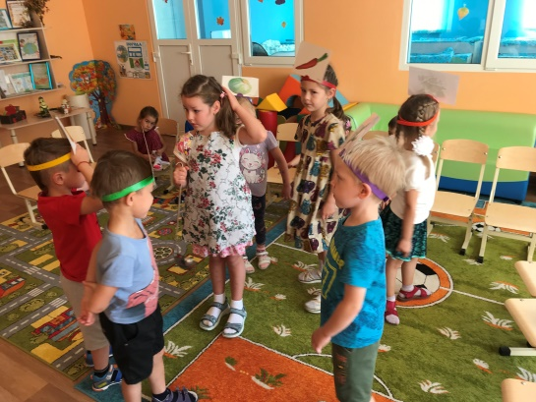
Драматизация сценки «Спор овощей»

Slide 10
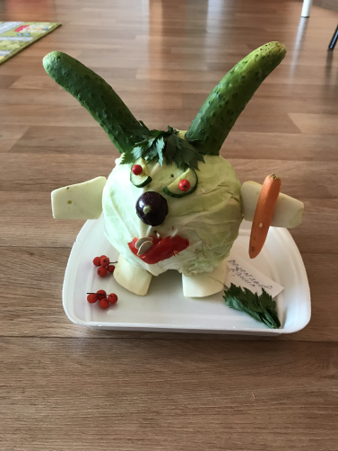
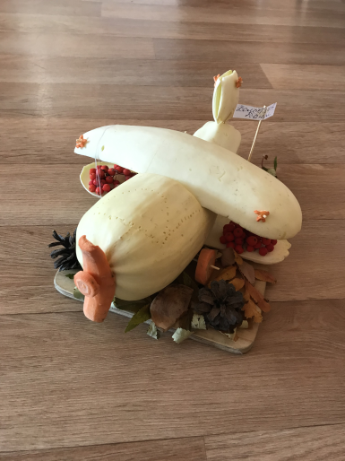
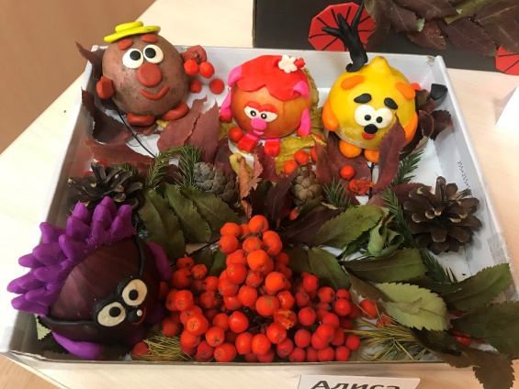
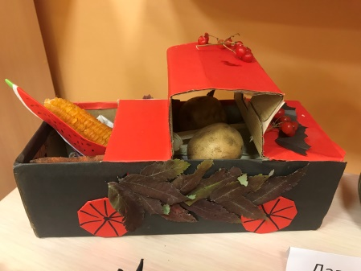
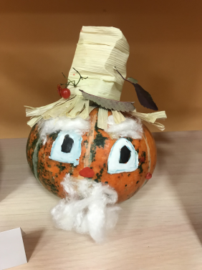
Выставка поделок «Осенние фантазии» (из овощей и фруктов»

Slide 11
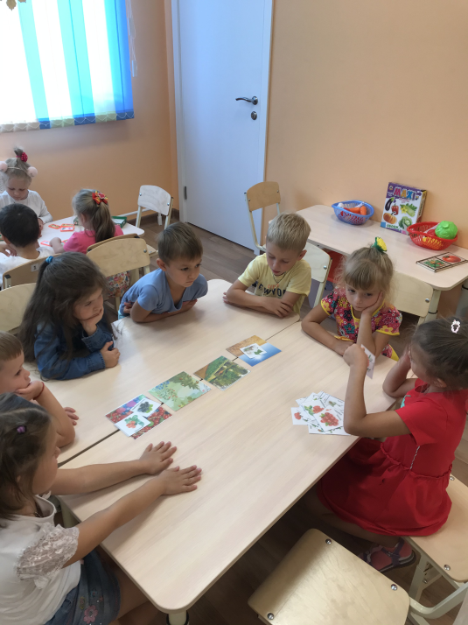
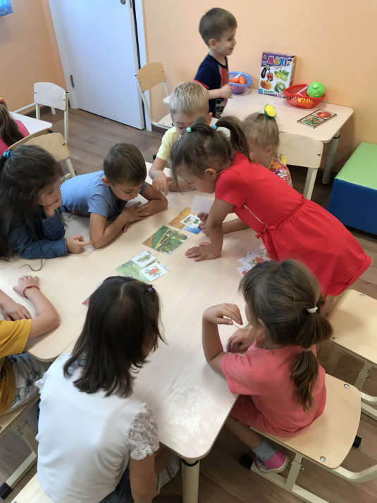
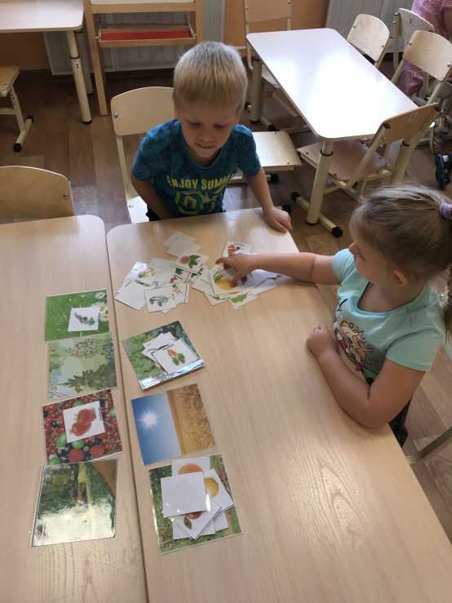
Дидактическая игра «Что где растет»

Slide 12
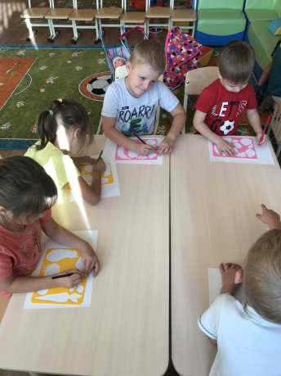
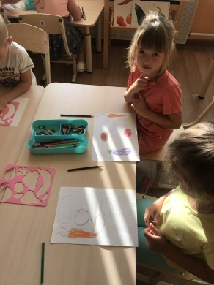
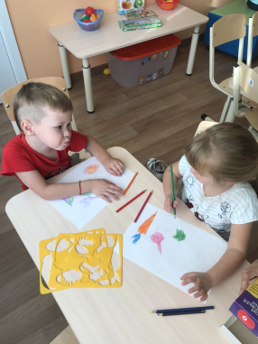
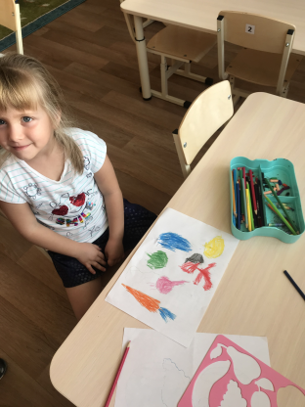
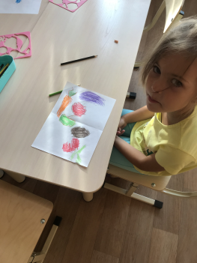
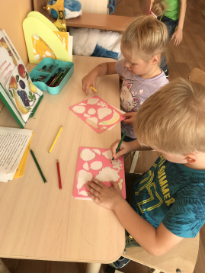
Рисование овощей и фруктов с помощью трафаретов

Slide 13
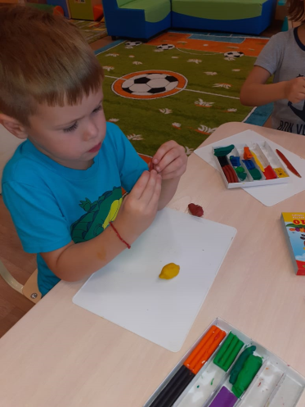
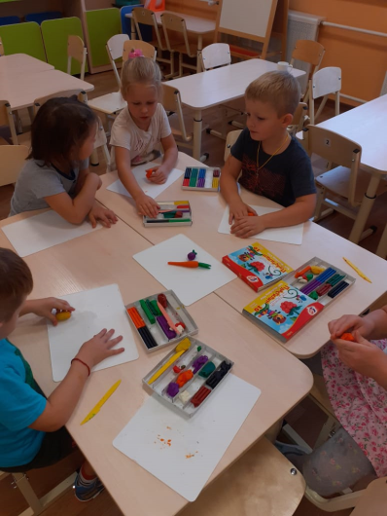
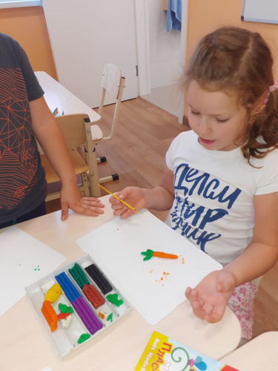
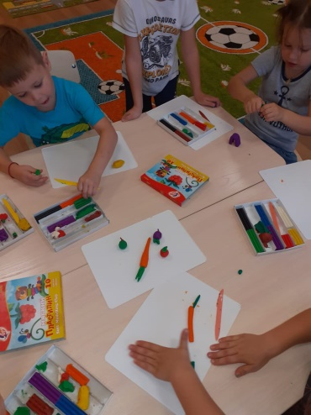
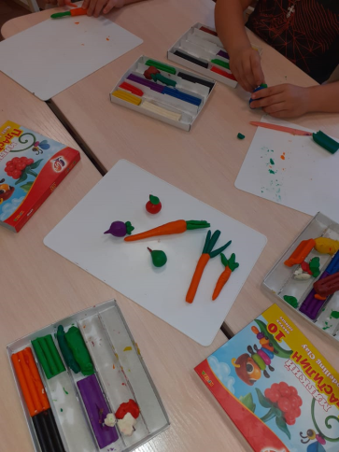
Лепка «Что созрело в саду и в огороде»

Slide 14
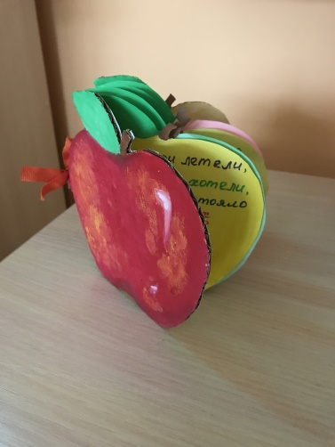
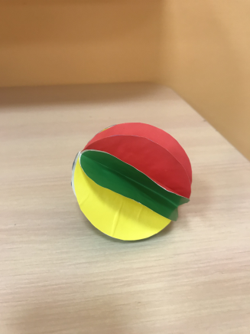
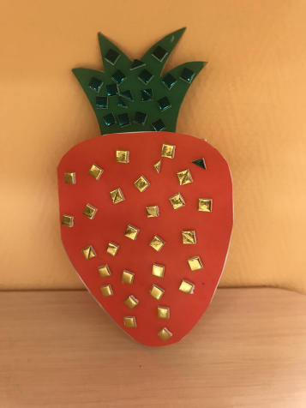
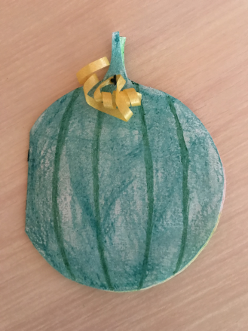
Выставка книжек-малышек «Мои любимые овощи и фрукты»

Slide 15
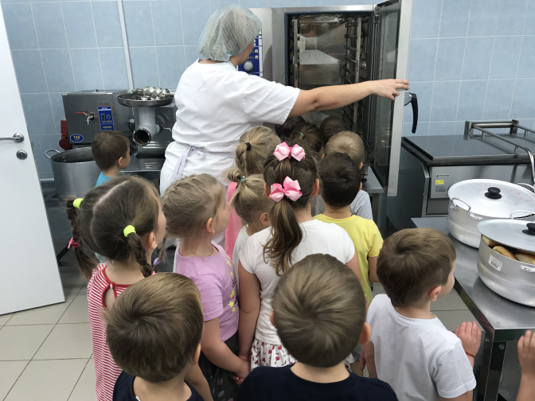
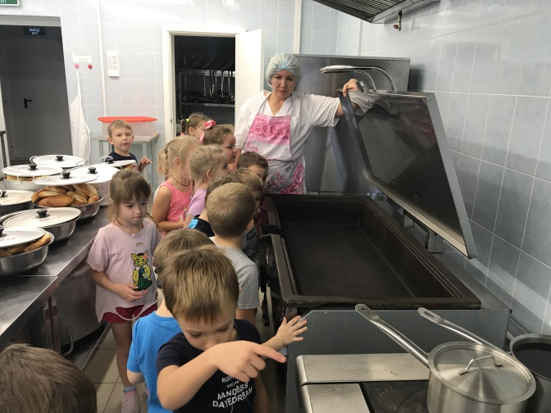
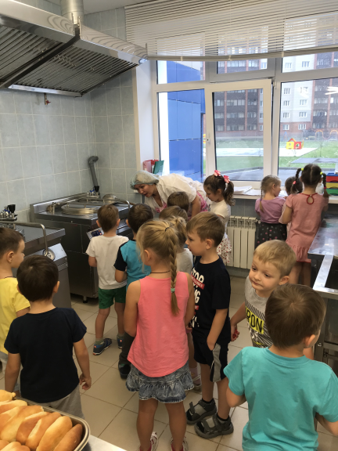
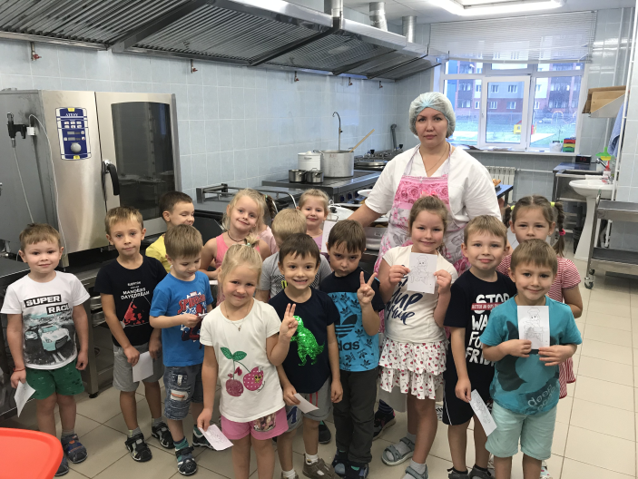
Экскурсия на кухню детского сада

Slide 16
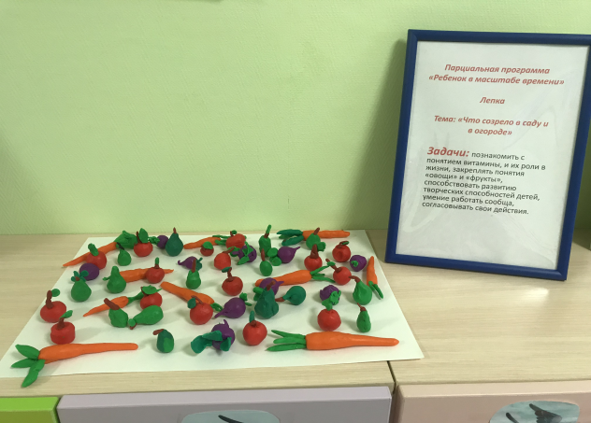
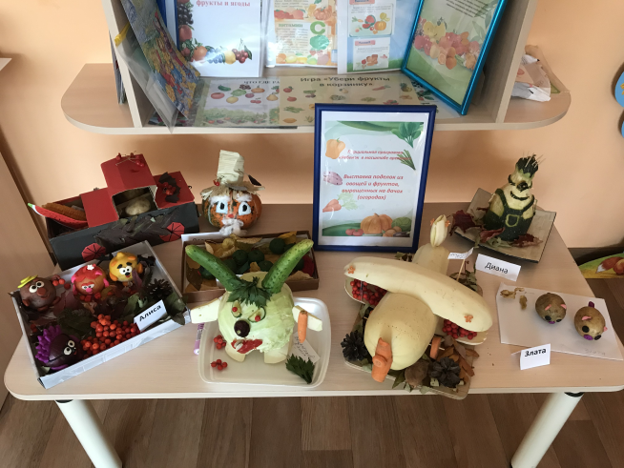
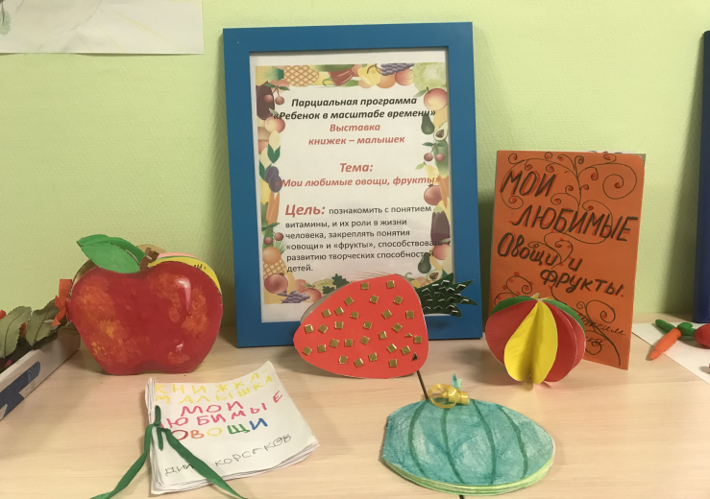
Заключительный этап:
Выставки по теме проекта «Где прячутся витамины?»

